Slide 1


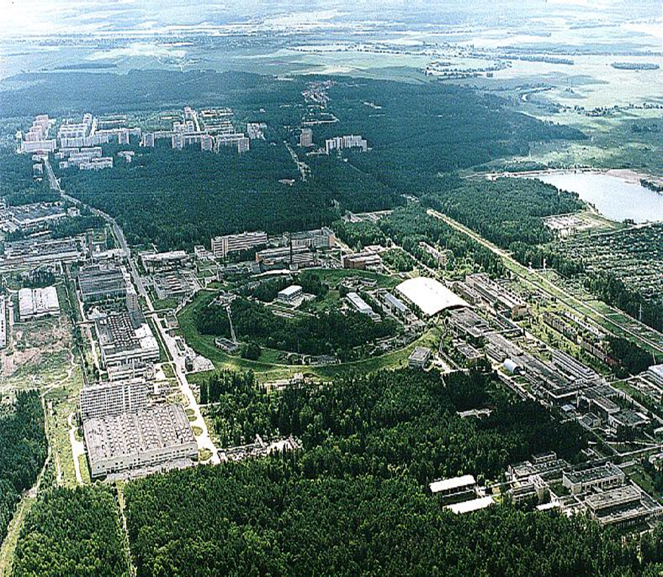
НАЦИОНАЛЬНЫЙ ИССЛЕДОВАТЕЛЬСКИЙ ЦЕНТР
«КУРЧАТОВСКИЙ ИНСТИТУТ»
ИНСТИТУТ ФИЗИКИ ВЫСОКИХ ЭНЕРГИЙ
Киральная симметрия на У-70
А.Зайцев
НИЦ «Курчатовский институт» - ИФВЭ
Физика частиц при средних и высоких энергиях
PPIHE
Протвино 2−5 июня 2026 г

Slide 2
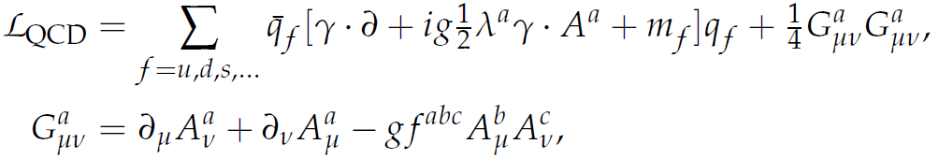
Лагранжиан КХД
Массы кварков
m_{u} = 2.16 МэВ m_{d} = 4.67 МэВ m_{s} = 93.4 МэВ
m_{с} = 1.27 ГэВ m_{b} = 4.18 ГэВ m_{t} = 172.5 ГэВ
Не видно изотопической симметрии
Λ_{КХД} ≃ 300 MэВ
В приближении m_{u} = m_{d} =0 киральная симметрия
SU(2)_{L}× SU(2)_{R}
ψ_{L} → exp(i θª τª /2)ψ_{L} ψ_{R} → exp(i θª τª/2)ψ_{R}
Реальный мир радикально отличается от «идеального».
Нет ожидаемого вырождения по четности адронов, зато есть триплет почти безмассовых псевдоскаляров: π±0.
Спонтанное нарушение киральной симметрии
m_{π}²= −1/f_{π}² (m_{u} + m_{d})/2 (<͞uu> + <͞dd>) <͞uu>≃ <͞dd>≃ −(240 ± 10) MэВ ³
1,5% нашей массы обязаны Хиггсу, все остальное – взаимодействие кварков с вакуумом !!!
Notes:
Ир рр

Slide 3
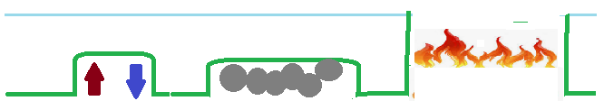
Как можно изучать переход между двумя состояниями
Спонтанное нарушение киральной симметрии
Псевдоголдстоуновские бозоны
Конституентные кварки (m_{u,d}≈300 МэВ)
Изотопическая симметрия
Восстановление киральной симметрии
Вырождение по четности
Нарушение изотопической симметрии
Идеальный вакуум
Вакуум КХД
<͞uu>≃<͞dd>≃−240 MэВ ³
спектроскопия
A + A
средние
энергии
A + A
высокие энергии

Slide 4

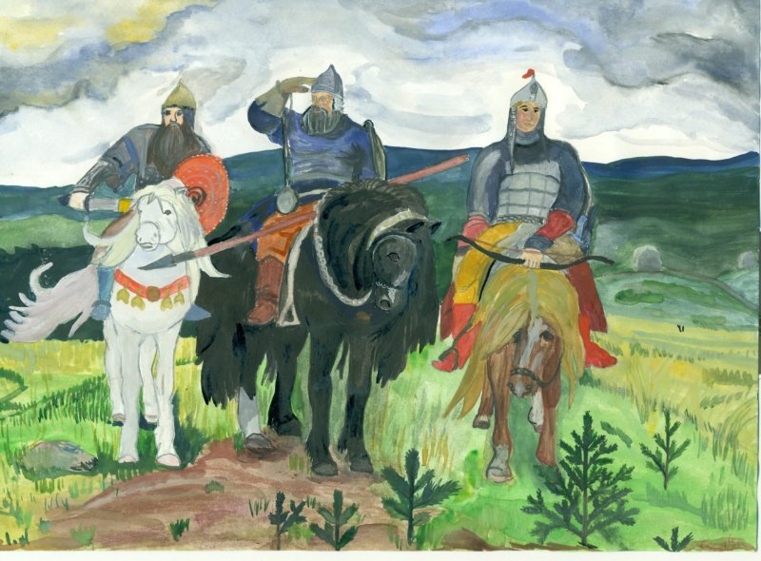
Три направления
Высокие возбуждения резонансов
Кумулятивные реакции
Столкновения тяжелых ионов

Slide 5
Спектроскопия
Восстановление киральной симметрии
Вырождение по четности
…….
…….
Jaffe
Glozman
Swanson
Bicudo
Afonin
Nefediev
Ding
…
…
Можно ожидать, что для достаточно высоких возбуждений ( n или L) адронных резонансов, состоящих из легких кварков роль непертурбативных вакуумных флуктуаций уменьшается и приближенная киральная симметрия восстанавливается
Это приводит к вырождению состояний:
(Glozman, 2007)
Барионы Мезоны (q, ͞q ) (I,JPC)
J=0 J=2k J=2k-1
M_{N,Δ}(J,p) = M_{N,Δ}(J,-p) M(1,0−+)=M(0,0++) M(0,J−−)=M(0,J++) M(0,J++)=M(0,J−−)
M(1,0++)=M(0,0−+) M(1,J−+)=M(0,J++) M(1,J+−)=M(0,J−−)
M(1,J++)=M(0,J−+) M(1,J−−)=M(0,J+−)
M(1,J++)=M(1,J−−) M(1,J−−)=M(1,J++)

Slide 6
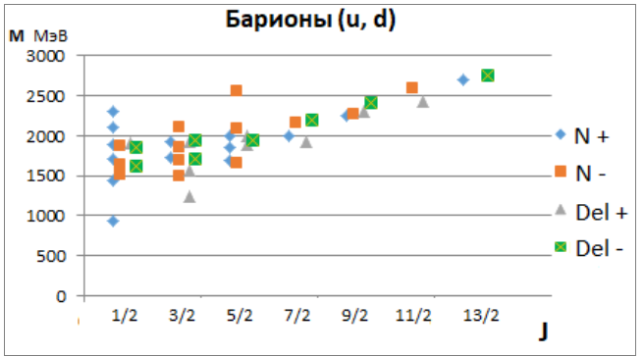
Эксперимент: барионы
- Не видно многих ожидаемых резонансов
Возможно, для J>5/2 резонансы группируются в квадруплеты (12-плеты)
Данные не позволяют с определенностью заключить о восстановлении/ не восстановлении киральной симметрии в легких барионах. Ситуация усложняется гибридами, пентакварковыми барионами, порогами…..
Нужны новые экспериментальные данные

Slide 7
Эксперимент: мезоны
PRO (Glozman,2007)
π(1300±100) f0(1300±100)
1 – 0 – ⁺ 0 ⁺ 0 ⁺ ⁺
π(1810±10) f0(1710->1765±15)
1 – 0 – ⁺ 0 ⁺ 0 ⁺ ⁺
π2(1874±20) f2(1815±15)
1 – 2 – ⁺ f2(1936±12)
0 ⁺ 2 ⁺ ⁺
π2(2090±29) f2(2157±12)
1 – 2 – ⁺ 0 ⁺ 2 ⁺ ⁺
CONTRA (Bugg, 2008)
ρ3(1690) нет партнеров
I^{G} J^{PC} =1⁺ 3⁻ ⁻ J^{PC} = 3⁺ ⁻
J^{PC} = 3⁺⁺
f4(2050)
I^{G} J^{PC} = 0⁺4⁺ ⁺ J^{PC} = 4⁻ ⁺
a4(1970)
I^{G} J^{PC} = 1⁻4⁺ ⁺
- Не видно множества ожидаемых состояний
При желании можно усмотреть признаки восстановления киральной симметрии, а можно увидеть явные противоречия.
Данные не позволяют с определенностью заключить о восстановлении/не восстановлении киральной симметрии в выcоких q͞q возбуждениях
Ситуация усложняется глюболами, гибридами, тетракварками, порогами…..
Нужны новые экспериментальные данные

Slide 8


Спектроскопия легких адронов (S=0) на У-70
Барионы
Цель:
Все резонансы с J<15/2 (M≈3 ГэВ)
Массы : σ(M)≈2÷50 МэВ →1÷10 МэВ
Ширины: σ(Г)≈10÷100 МэВ →2÷20 МэВ
Br_{i} и Г_{i} (в т.ч. p + мезонные резонансы
с массой до 2 ГэВ)
≈10² резонансов
≈20 каналов
Два класса “production” экспериментов на У-70
Пучок протонов P≈40 ГэВ
p
R
p
p
p
Основной объем данных по барионным резонансам получен в “formation” экспериментах ( π N→ R и γ N→R) на ускорителях невысоких энергий
Пучок «меченых реджеонов»
π± p=20 ГэВ
π+
π
ω
пример
$$π$$
R
π0
γ
b1 ρ
π-
P
p
R

Slide 9
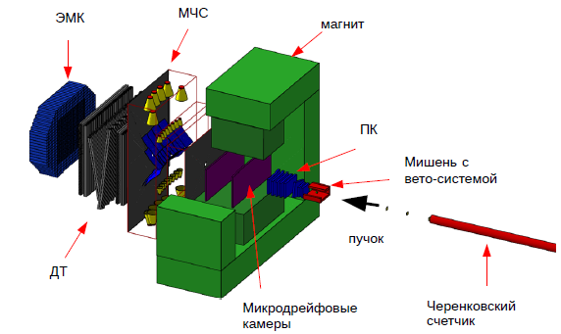
Спектроскопия легких адронов (S=0) на У-70
Мезоны
Установка ВЕС
Цель:
Все резонансы с J<8 (M≈2,8 ГэВ)
Массы : σ(M)≈2÷20 МэВ →1÷5 МэВ
Ширины: σ(Г)≈3÷30 МэВ →2÷10 МэВ
Br_{i} и Г_{i} , сведения о структуре
≈10² резонансов
> 80 каналов
В ПВА особую роль играют «стабильные» частицы и «узкие» резонансы:
π±0 ; η ; ή ; ω ; φ; f1; K±0…
Для ПВА-анализа можно использовать ≈ 30 двухчастичных комбинаций (π+π-, π-π0, π-η, ηη, ηή, ωω, ωφ ……)
и свыше 50 трехчастичных комбинаций
(π+π-π0, π+π-η, π-ηη, π-ηή, π-ωω, π-ωφ…)
P _{π-} =29 ГэВ
Ядерная мишень (⁹Be)
Триггер «все вперед»
Набрано 2·10¹⁰ событий
План: в ближайшие 3÷4 года набрать 10¹¹ событий с новой мишенной системой
Очень трудоемкий физический анализ
Потенциальные конкуренты/партнеры: BES-III, Китай, GlueX, США

Slide 10
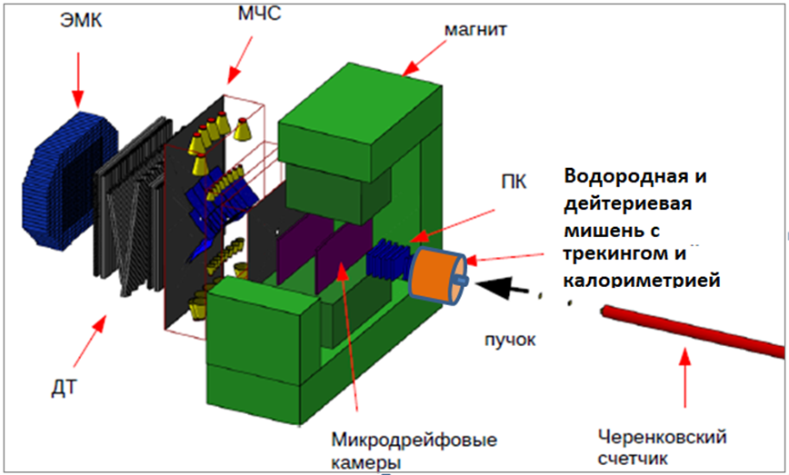
Канал №24
Новые возможности:
-водородная (дейтериевая) мишень
-высокая интенсивность
-произвольный знак заряда частиц
-малые размеры пучка
Отличные перспективы для мезонной (и барионной ?) спектроскопии

Slide 11
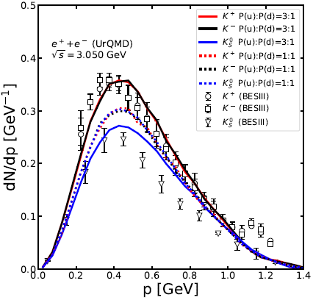
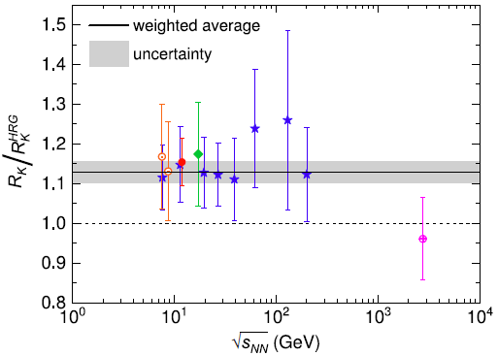
Открытие (?) нарушения изотопической симметрии
NA61, F. Giacosa et al. 2024
BES III, 2023
Reichert et al. 2025
В чем причина:
Q/B
EM –эффекты
Большая барионная плотность
….
Различие масс u и d –кварков !!!
Сильное указание на восстановление приближенной киральной симметрии, приводящей к большому нарушению изотопической симметрии
В экспериментах на У-70 ожидаются новые яркие эффекты !

Slide 12
Спектроскопия
Возможные эффекты нарушения изотопической симметрии
ВЕС
Расщепление масс в изомультиплетах
Отклонения от «нормального» расщепления ΔM ≈ 1÷4 МэВ
S
K+
Нарушение изотопики в распадах
Br(R → K⁺K⁻) > Br(R → K⁰ K⁰)
U
S
S
S
U
Запрещенные
изотопикой процессы
¹²С ¹²С → ¹²С ¹²С η π⁰
K-
Нарушение изотопики в бинарных реакциях
π⁻ ¹²C → R⁻ ¹²C ≠ π⁺ ¹²C →R⁺ ¹²C
ОКА

Slide 13
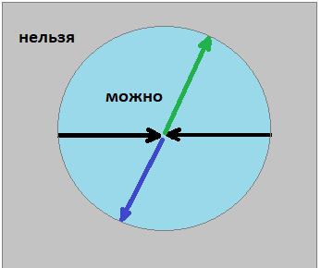
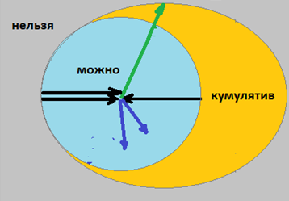
Кумулятивные процессы
«флуктоны»
«файерболы»
«капельки»
…….
…….
Кумулятив → большая плотность барионов →восстановление киральной симметрии → нарушение изотопической симметрии
Эффекты могут быть значительными и разнообразными
12С + 12С
Начальное состояние
k(p) = k(n) k=1,2..
Добавим u ͞u
Результат
N(π-, ρ-, а1-..) > N(π+, ρ+, а1+..)
N(Δ++ (p π+)) > N(Δ- (n π-))

Slide 14
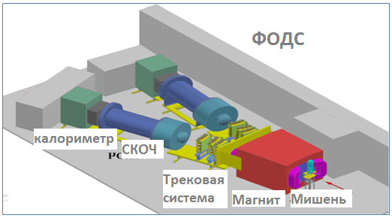
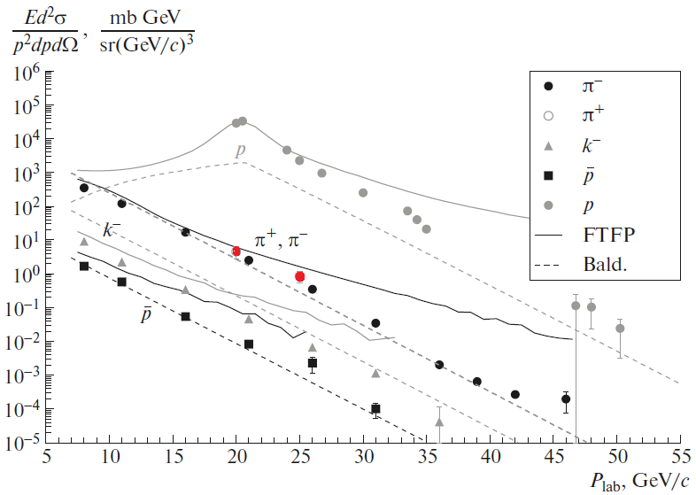
Кумулятивные процессы, ФОДС
Две моды работы:
-большие p_{Т}
- p_{Т} = 0
¹²С + ¹²С ; E_{kin} = 19,6 GeV/n ; θ=0
FRAGM
НИЦ КИ-ИТЭФ 2021
¹²С + ⁹Be
E=3,2 GeV
Сист. ошибка 20%. Всего две точки π+
Цель:
cист. ошибка 2%, ~10 точек 10 <p_{π}<40 GeV
Фон: состав пучка, распады каонов и гиперонов …….

Slide 15
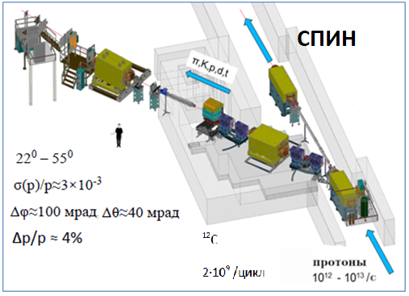
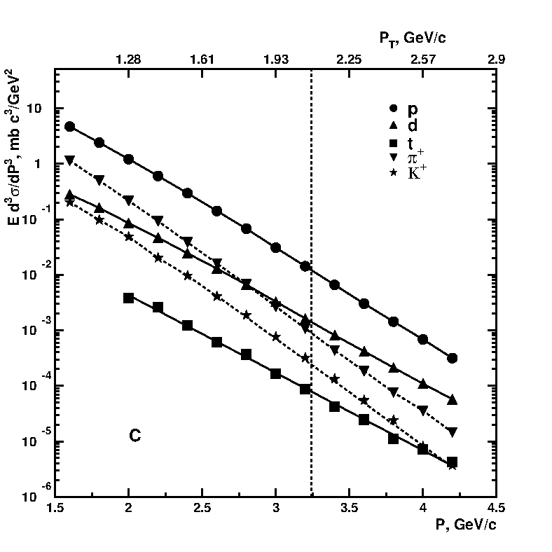
Кумулятивные процессы, СПИН
Примеры спектров частиц, вылетающих под углом 40⁰ из углеродной мишени.

Slide 16
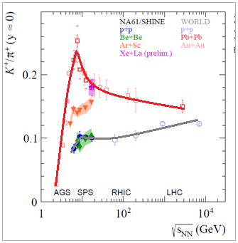
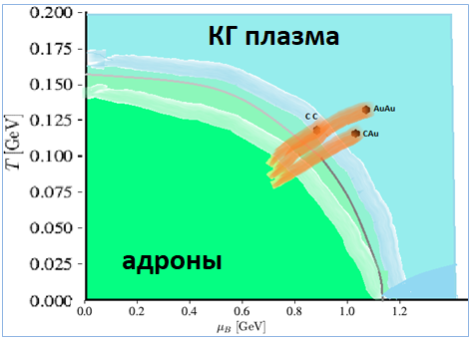
Фазовый переход на У-70
¹²С + A Е = 20÷70 ГэВ → √S = 4,5÷8,2 ГэВ
Отношение выходов K+/π+
“Рог» при √S=7,6 ГэВ
Фазовый переход
адроны <-> КГ-плазма (???)
При энергиях У-70 происходит фазовый переход (кроссовер) при высокой барионной плотности (ρ/ρ₀ ≈ 10, τ≈2·10⁻²³ с)
Оценки в модели Z.W. Lin, 2018

Slide 17
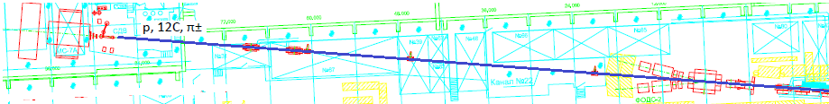
Одночастичные спектры в инклюзивных реакциях
Пучки ¹²С
Спектры «стабильных» заряженных частиц в инклюзивных реакциях: d²σ/dp_{т}dΩ= F(E, A, θ, p_{т}) π±, K±, p, ͞p ….
СПИН, ФОДС
Спектры частиц в инклюзивных реакциях (?)
d²σ/dp_{т}dΩ= F(E, A, θ, p_{т}) π±0, ω, φ, η, ή K±0, K*±0, p, ͞p …
ВЕС, СПАСЧАРМ
Пучки π± (?)
ФОДС, ОКА; в перспективе ВЕС, СПАСЧАРМ
Пучки ¹²С
специализированные эксперименты (???) (γ, γ γ, e+ e- …)
Специализированная установка на основе канала №22 и магнита СВД
Другие пучки (?) ………¹²C……………..

Slide 18
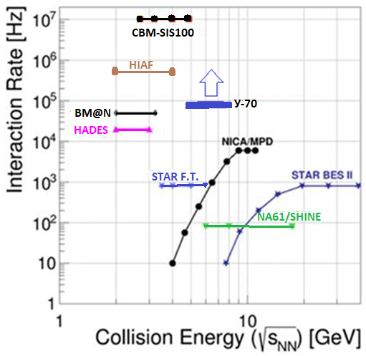
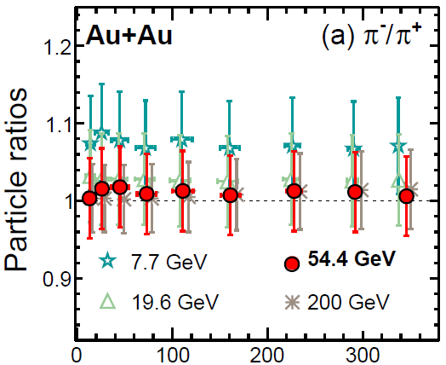
Исследования A+A – взаимодействий в области энергий У-70
(высокая барионная плотность)
STAR |y| < 0,1

Slide 19
ЗАКЛЮЧЕНИЕ
Проблема нарушения/восстановления киральной симметрии является одной из основных в физике сильных взаимодействий
Открытие большого нарушения изотопической симметрии создает разнообразные возможности детального изучения эффектов нарушения/восстановления киральной симметрии
Базовые параметры Ускорительного комплекса У-70 (энергия, интенсивность) хорошо подходят для исследований этих явлений
Полезные результаты можно получить на существующих установках
Развитие Ускорительного комплекса У-70 и создание специализированной установки позволят Институту выйти на лидирующие позиции в этой области физики

Slide 20
РЕЗЕРВ

Slide 21
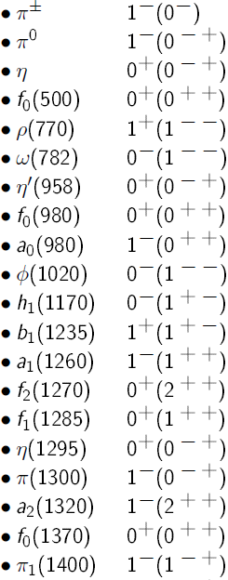
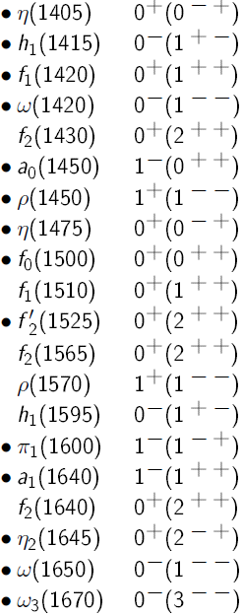
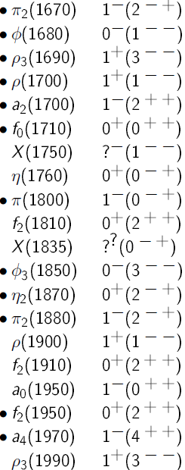
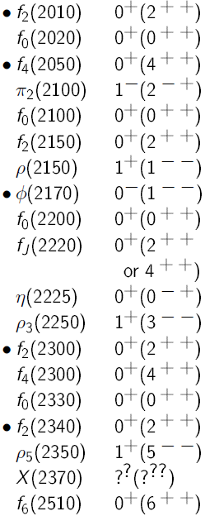

Slide 22
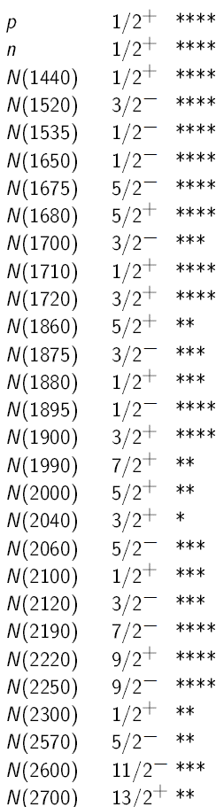
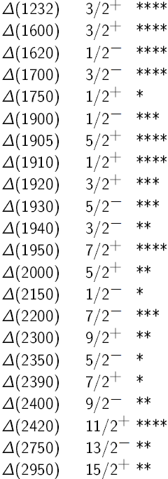

Slide 23
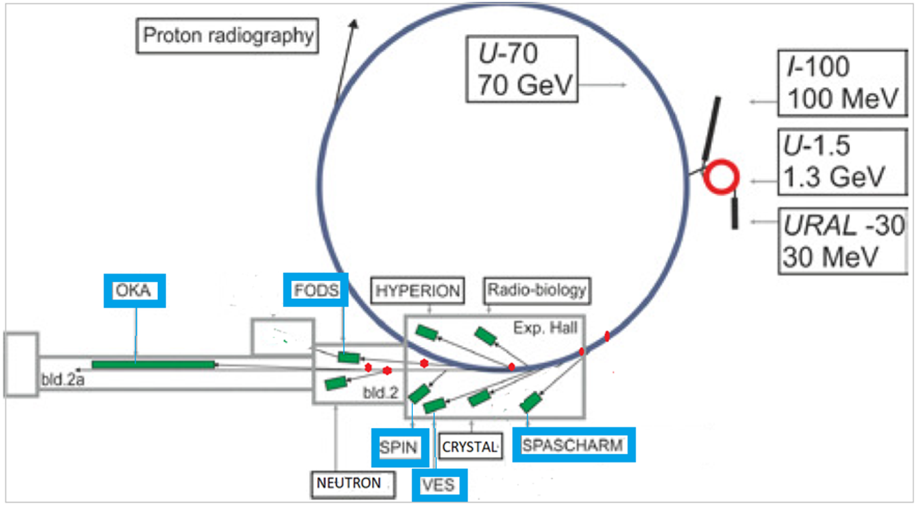
Ускорительный комплекс У-70

Slide 24
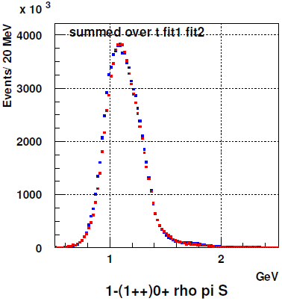
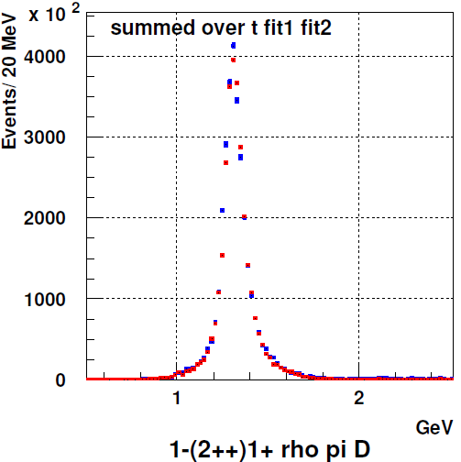
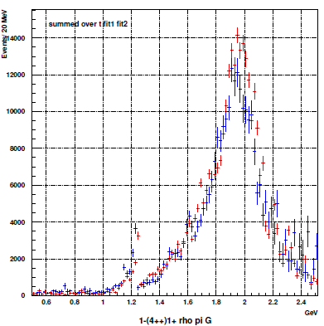
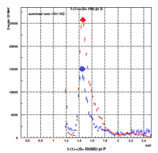
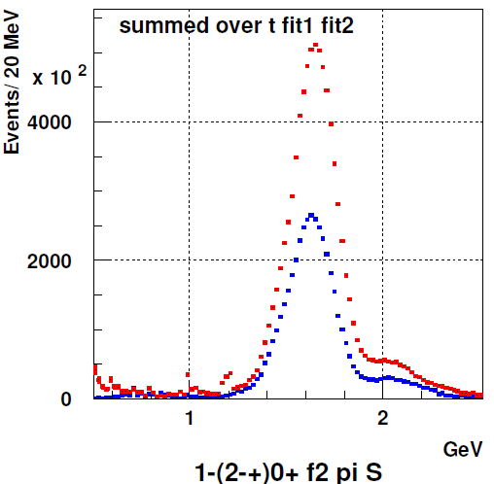
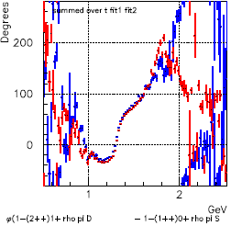
Пример: сравнение реакций π⁻ А→π⁻π⁺π⁻ A и π⁻ A→π⁻π⁰π⁰ A (ВЕС, предварительные результаты)

Slide 25

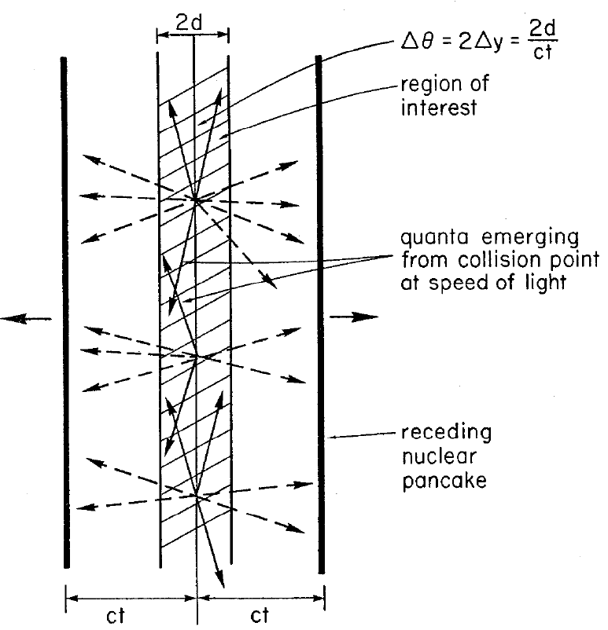




Slide 26
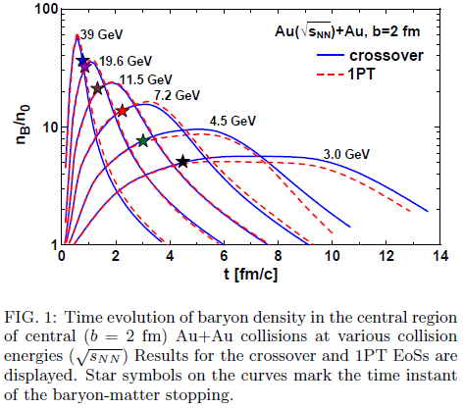
Yu.Ivanov, JINR, 2026
STAR, 2025
These results provide evidence for droplet formation in small systems
with transport properties that are similar to those observed in large collision systems, consistent with QGP-like behavior.

